Slide 1
ТОЛЕРАНТНОСТЬ
Презентацию выполнила
Ученица 3-А класса
Децюра Мария

Slide 2
Что такое толерантность?
Толерантность (от латинского tolerantia – терпение) - это принятие и уважение чужого выбора, чужих особенностей, иных мнений, образа жизни, чувств, идей.

Slide 3
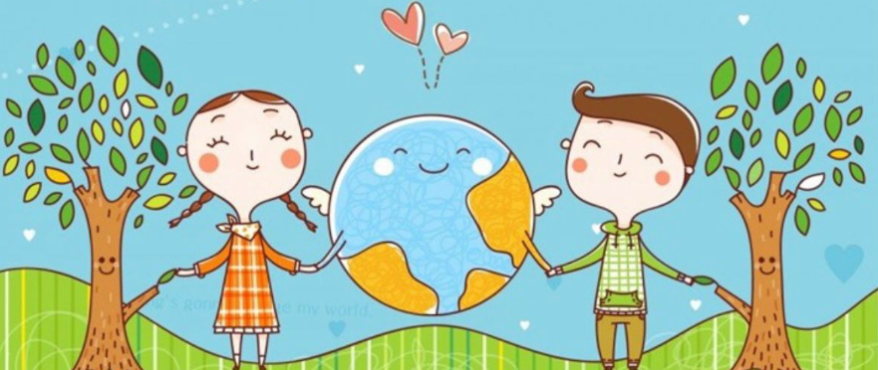
Проявлять толерантность
это значит признавать то, что люди различаются в внешнему виду, положению, интересам, поведению, ценностям.

Slide 4
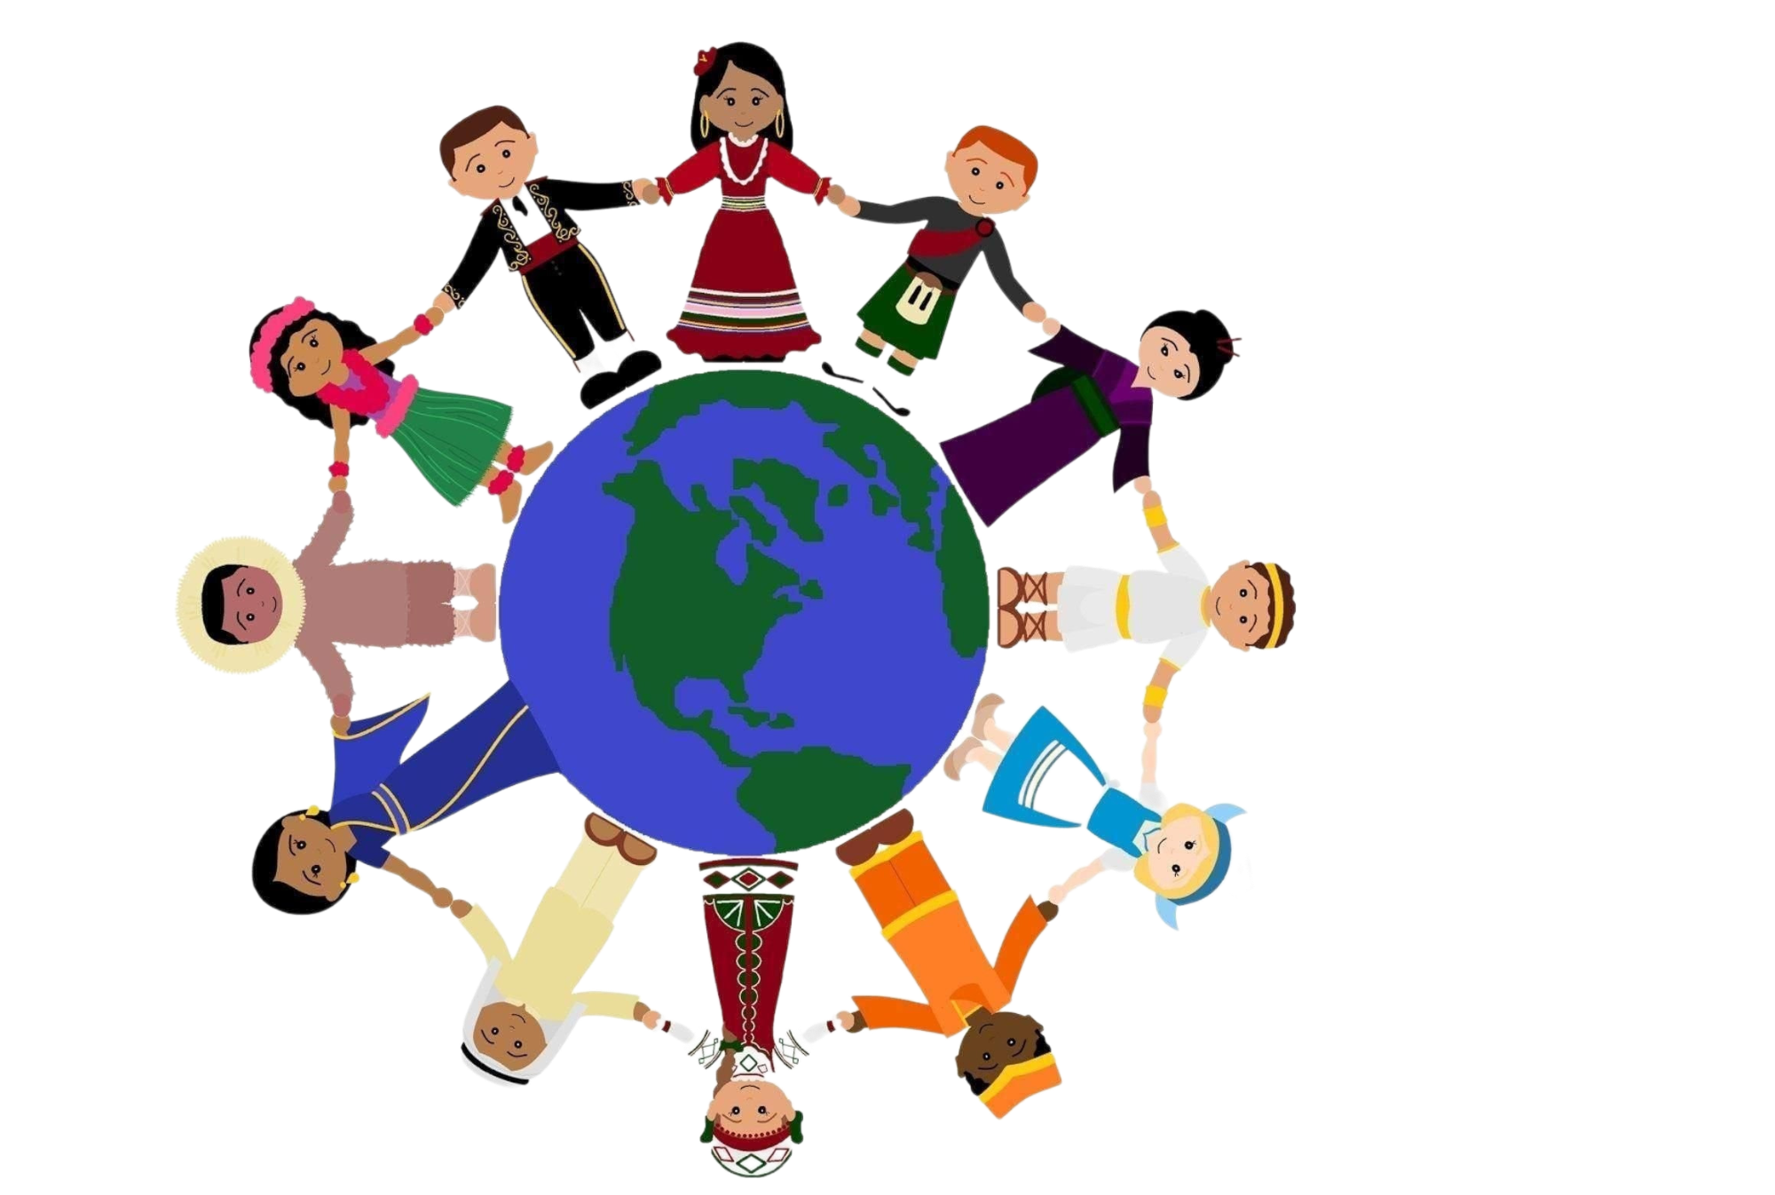
Какие качества важны для того, чтобы быть толерантным?
Доброжелательность
Сочувствие
Забота
Внимание
Ласка
Сострадание
Благотворительность

Slide 5
Главные правила толерантности
Помогать друг другу, быть дружнее, защищать слабых
Не ссориться, стараться понять друг друга
Не обращать внимания на национальность, веру другого человека, внешность и привычки
Больше общаться и узнавать друг друга
Уважать друг друга и стараться самому стать лучше без осуждения других

Slide 6
Вывод:
Люди должны быть снисходительными друг к другу, уважать мнение других, быть терпимее и отзывчивее
БЫТЬ ТОЛЕРАНТНЫМИ!

Slide 7
СПАСИБО ЗА ВНИМАНИЕ!

